Slide 1
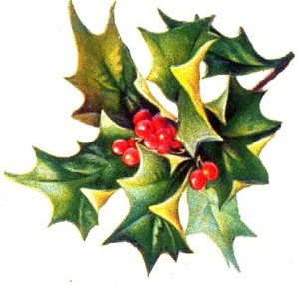
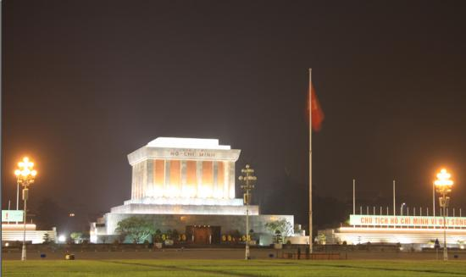
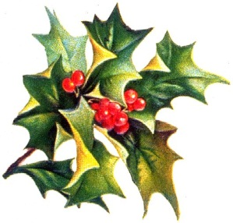
KIEÅM TRA BAØI CUÕ
Viếng lăng Bác
Đọc thuộc lòng hai khổ thơ mà em thích nhất trong bài thơ Mùa xuân nho nhỏ của Thanh Hải và nêu cảm nhận của em về hai khổ thơ đó?
Viễn Phương

Slide 2
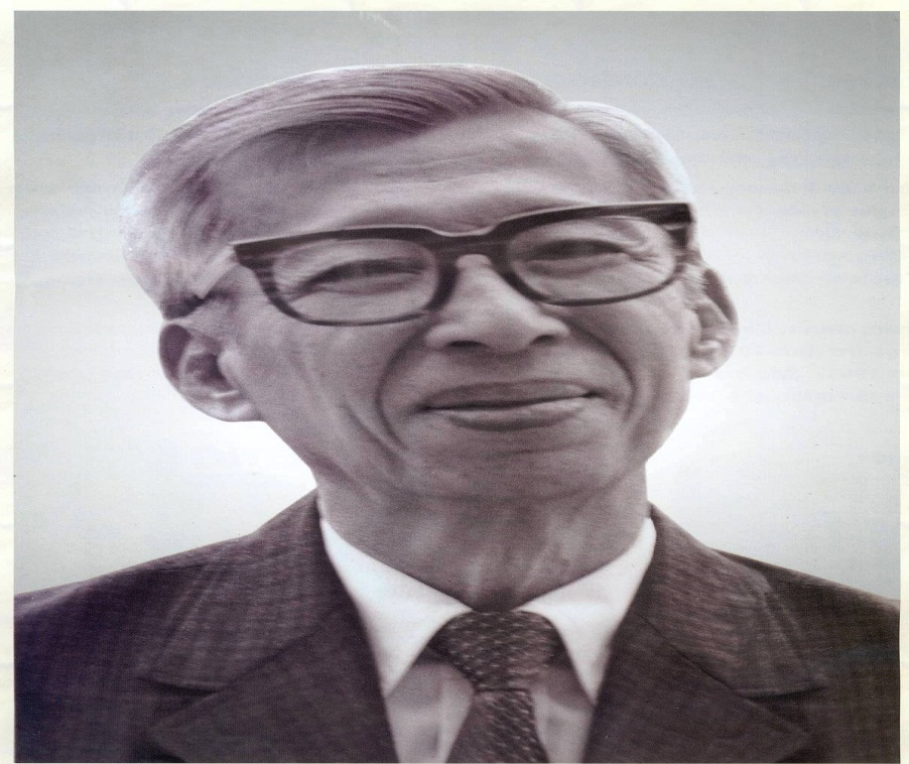
I. Tìm hiểu chung :
1. Tác giả :
- Viễn phương (1928-2005)
- Tên thật là Phan Thanh Viễn
- Quê: An Giang.
- Ông là cây bút xuất hiện sớm nhất của lực lượng văn nghệ giải phóng miền Nam.
- Thơ ông thường nhỏ nhẹ, giàu tình cảm và thơ mộng.

Slide 3

- Các tập thơ chính:
+ Quê hương địa đạo
+ Mắt sáng học trò
+ Có đâu như ở miền Nam
+ Như mây mùa xuân
+ Anh hùng mìn gạt

Slide 4
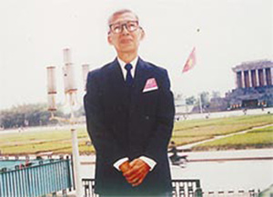
2. Tác phẩm:
-Bài thơ được sáng tác tháng 4-1976, khi lăng Bác vừa được khánh thành.
- In trong tập " Như mây mùa xuân”.
- Thể thơ: tự do
- Phương thức biểu đạt chính: biểu cảm

Slide 5
I . ĐỌC - HIỂU VĂN BẢN:
Bố cục: 4 phần
- Khổ 1: Cảm xúc của tác giả khi mới đến lăng Bác
- Khổ 2: Cảm xúc trước đoàn người xếp hàng vào lăng.
- Khổ 3: Cảm xúc khi vào lăng viếng Bác.
- Khổ 4: Tâm trạng và ước nguyện của tác giả khi trở về.

Slide 6
VIẾNG LĂNG BÁC
Viễn Phương
Con ở miền Nam ra thăm lăng Bác
Đã thấy trong sương hàng tre bát ngát
Ôi! Hàng tre xanh xanh Việt Nam
Bão táp mưa sa đứng thẳng hàng.
Ngày ngày mặt trời đi qua trên lăng
Thấy một mặt trời trong lăng rất đỏ.
Ngày ngày dòng người đi trong thương nhớ
Kết tràng hoa dâng bảy mươi chín mùa xuân...

Slide 7
Bác nằm trong lăng giấc ngủ bình yên
Giữa một vầng trăng sáng dịu hiền
Vẫn biết trời xanh là mãi mãi
Mà sao nghe nhói ở trong tim!
Mai về miền Nam thương trào nước mắt
Muốn làm con chim hót quanh lăng Bác
Muốn làm đóa hoa tỏa hương đâu đây
Muốn làm cây tre trung hiếu chốn này.
4- 1976
( Viễn Phương, trong Thơ Việt Nam 1945-1985)

Slide 8
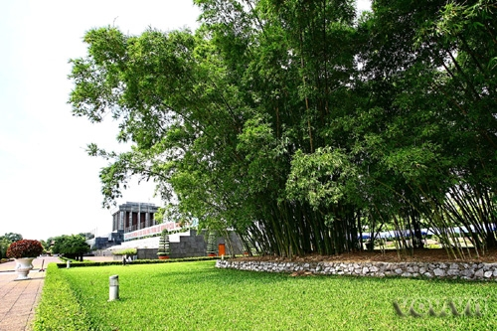
Khổ 1:
Con ở miền Nam ra thăm lăng Bác
Đã thấy trong sương hàng tre bát ngát
Ôi! Hàng tre xanh xanh Việt Nam
Bão táp mưa sa đứng thẳng hàng.

Slide 9

1) Cảm xúc khi ở ngoài lăng: khổ 1
Con ở miền Nam ra thăm lăng Bác
+ “Con - Bác”: Cách xưng hô tôn kính nhưng thân mật, gần gũi; cách gọi đặc trưng của người miền Nam.
+ “Thăm”: nói giảm, nói tránh -> Tránh sự mất mát.
➔ Xúc động, bồi hồi khi được đến lăng Bác
Đã thấy trong sương hàng tre bát ngát Ôi! Hàng tre xanh xanh Việt Nam Bão táp mưa sa đứng thẳng hàng
=> Câu cảm thán, thành ngữ, nhân hóa, từ láy tượng hình, ẩn dụ
➔: Tre là biểu tượng của con người, của dân tộc Việt Nam với sức mạnh bền bỉ, kiên cường, bất khuất.

Slide 10
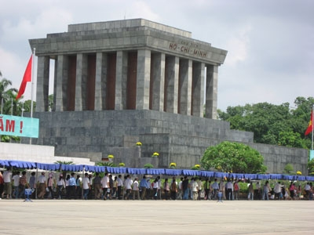
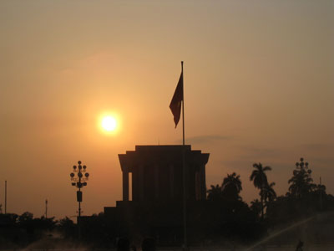
Ngày ngày mặt trời đi qua trên lăng
Thấy một mặt trời trong lăng rất đỏ.
Ngày ngày dòng người đi trong thương nhớ
Kết tràng hoa dâng bảy mươi chín mùa xuân...
Khổ 2:

Slide 11
2) Cảm xúc khi hòa với dòng người vào lăng viếng Bác: khổ 2
Ngày ngày mặt trời đi qua trên lăng Thấy một mặt trời trong lăng rất đỏ
=>Ẩn dụ, nhân hóa, điệp từ
➔Ngợi ca sự vĩ đại, công lao trời biển của Bác và
sự kính trọng của nhà thơ đối với Bác.
Ngày ngày dòng người đi trong thương nhớ Kết tràng hoa dâng bảy mươi chín mùa xuân
=> Tả thực, ẩn dụ, điệp từ, hoán dụ
➔Niềm tiếc thương, xót xa, tôn kính và biết ơn
vô hạn đối với Bác.

Slide 12
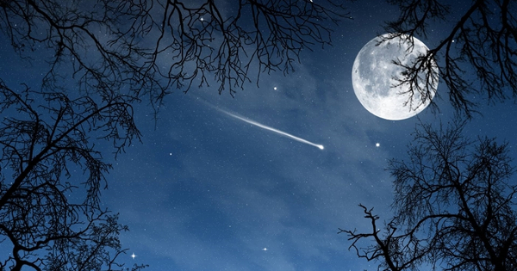
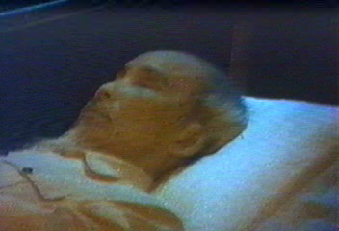
Khổ 3:
Bác nằm trong lăng giấc ngủ bình yên
Giữa một vầng trăng sáng dịu hiền
Vẫn biết trời xanh là mãi mãi
Mà sao nghe nhói ở trong tim!

Slide 13

3) Cảm xúc của tác giả khi vào lăng viếng Bác: khổ 3
- " giấc ngủ bình yên": Bác vẫn như đang ngủ, gợi sự gần gũi -> nói giảm nói tránh.
-" vầng trăng sáng dịu hiền" : vừa tả thực, vừa thể hiện tâm hồn cao đẹp, sáng trong của Bác.
-" trời xanh"⇨Ẩn dụ
⇨ Bác còn sống mãi với non sông, đất nước.
- “vẫn biết” - “ mà sao”: sự đấu tranh giữa lí trí và tình cảm.
-" nhói": Đau xót, tiếc thương trước sự ra đi của Bác.
⇨ Những hình ảnh ẩn dụ đẹp đẽ, cao quí ca ngợi sự trường tồn, bất tử của Bác trong nỗi tiếc thương
vô hạn của tác giả.

Slide 14
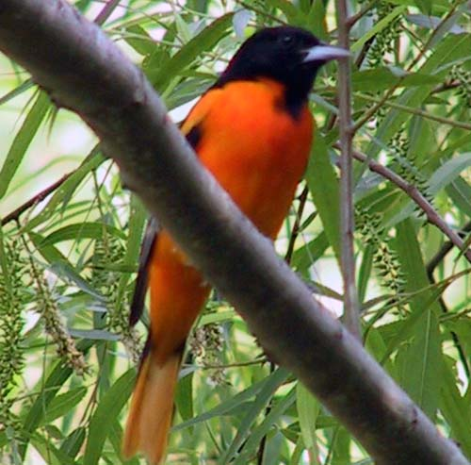

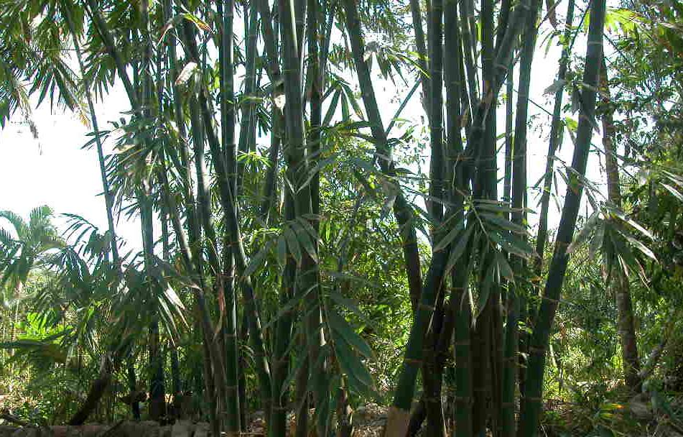
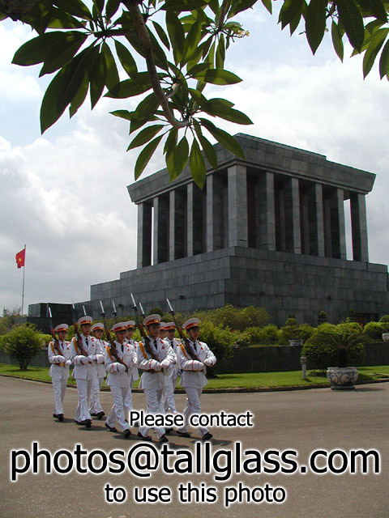
Khổ 4:
Mai về miền Nam thương trào nước mắt
Muốn làm con chim hót quanh lăng Bác
Muốn làm đóa hoa tỏa hương đâu đây
Muốn làm cây tre trung hiếu chốn này.

Slide 15
4. Cảm xúc và ước nguyện của tác giả khi rời lăng Bác: khổ 4
- " Thương trào": cảm xúc trào dâng.
-Điệp ngữ, liệt kê:
⇨ Tâm trạng lưu luyến, muốn hóa thân vào thiên nhiên ở mãi bên Bác.
-" Cây tre trung hiếu" : Kết cấu đầu cuối tương ứng, tình cảm trọn vẹn.
➔Sự lưu luyến, bịn rịn, thương tiếc không nguôi, lòng biết ơn và muốn tiếp nối con đường lựa chọn của Bác trung với nước, hiếu với dân.

Slide 16
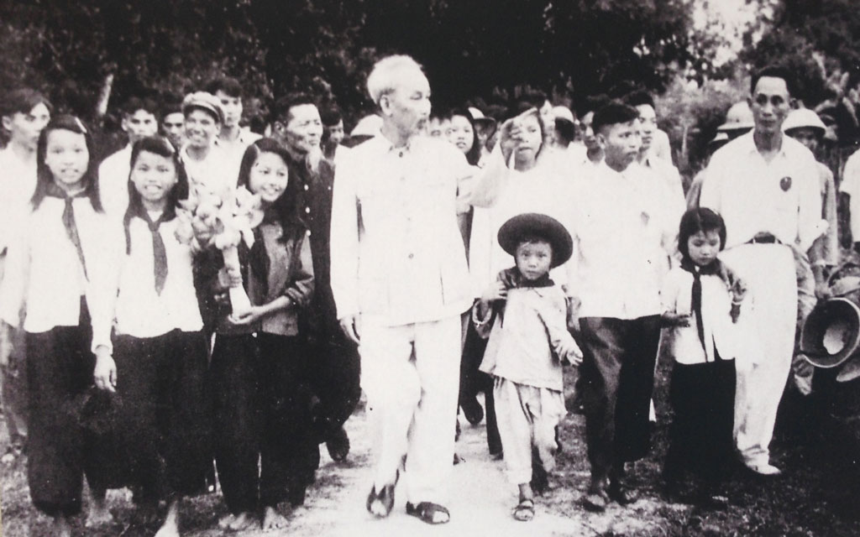
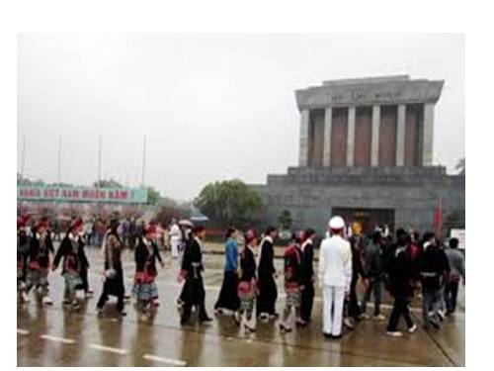
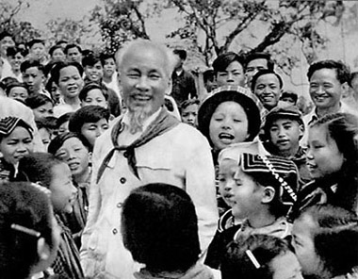
* LIÊN HỆ:
1. Bác Hồ là vị cha chung
Là sao Bắc Đẩu là vừng Thái dương.
2. - Suốt mấy hôm rày đau tiễn đưa
Đời tuôn nước mắt, trời tuôn mưa...
Chiều nay con chạy về thăm Bác
Ướt lạnh vườn cau, mấy gốc dừa!
- Bác đã đi rồi sao, Bác ơi!
Mùa thu đang đẹp, nắng xanh trời
Miền Nam đang thắng, mơ ngày hội
Rước Bác vào thăm, thấy Bác cười!
- Bác ơi, tim Bác mênh mông thế!
Ôm cả non sông, mọi kiếp người.
- Bác nhớ miền Nam nỗi nhớ nhà
Miền Nam mong Bác nỗi mong cha.
( Bác ơi! - Tố Hữu)

Slide 17
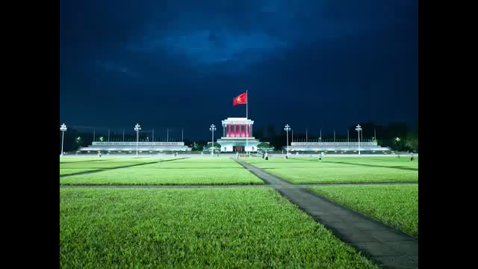
III. TỔNG KẾT
* Ghi nhớ: Sgk/60
* DẶN DÒ:
- Học thuộc lòng bài thơ
- Nắm được nội dung, nghệ thuật, bài phân tích thơ.
* CÁC EM CHÉP BÀI HOẶC CẮT DÁN BÀI VÀO TẬP NHÉ! CÁC SLIDE HÌNH ẢNH VÀ TƯ LIỆU KHÔNG CẦN CẮT DÁN NHÉ!

Slide 18
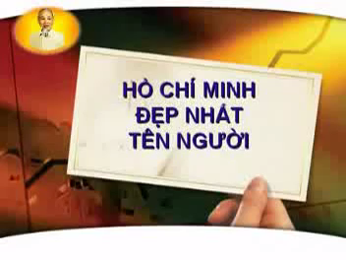

Slide 19



CHÚC CÁC EM VUI KHOẺ, HỌC GIỎI

